Slide 1
Chinese II
陈堉杰
Chényùjié
Week 3

Slide 2
又
我住进宾馆时已经很晚了，又有些累，准备洗洗澡上床休息。
今天天气很热，又没有空调，学生在教室里很不舒服。
他今天很早下课，肚子又有些饿，就到学生饭馆吃饭。
他上课一直迟到，又不交作业，老师只好把他当掉。

Slide 3
Adj.得
鞋底软得让人受不了。
这间饭馆的菜好吃得让我每天都想吃。
他难过得一直哭，一句话也不说。
路上突然有人抢她的钱包，她怕得站在那一动也不动。

Slide 4
刚v.，就…
刚走出两步，一只鞋就坏了。
今天运气不太好，刚出门没多久，就下雨了。
大家都想马上回家，刚下课两分钟，学生就全部离开了。
她昨天没有睡觉，老师刚开始上课，她就睡着了。

Slide 5
Adj.得像
那牙膏硬得像石头。
那个男生帅得像明星。
今天天气很冷，外面冷得像冰箱。
她每天都练习中文，现在她的中文水平好得像中国人。

Slide 6
怎么V.也不
牙膏我怎么挤也挤不出来。
她太笨了，老师怎么教也教不会。
他一直都很瘦，怎么吃也不会变胖。
明天要出去玩，他紧张得怎么睡也睡不着。

Slide 7
还没V. (就)
我拿起牙刷来，还没刷两下，’’啪’’的一声断了。
老师还没说下课，学生就离开教室了。
还没等老板给我这个月的薪水，我就把钱花光了。
我还没跟他说再见，他就已经离开捷克了。

Slide 8
照样
明天照样用它来串羊肉串儿。
今天下大雨，但他照样骑自行车去学校上课。
明天是期末考，大家都在读书，只有他照样看电视。
这家公司规定每天早上八点要开始工作，老板也照样不能迟到。
虽然你是老板的朋友，但你还是照样要排队，不然其他客人会生气。
Notes:
as usual

Slide 9
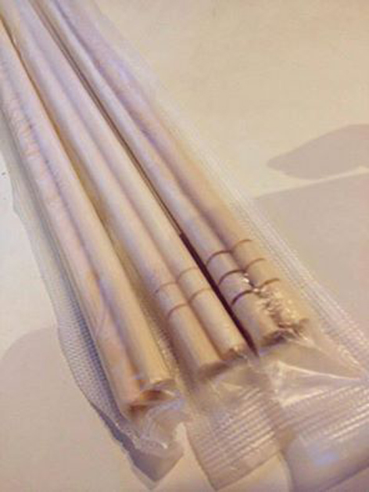
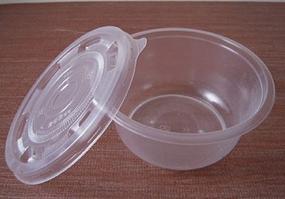
一次性产品
捷克怎么样?
为什么用？为什么不用？
有毒?
免洗

